Slide 1



CHÀO MỪNG CÁC EM
ĐẾN VỚI TIẾT HỌC ĐỊA LÍ

Slide 2

KHỞI ĐỘNG

Slide 3


Nêu một số đặc điểm của sông ở Tây Nguyên và ích lợi của nó.

Slide 4
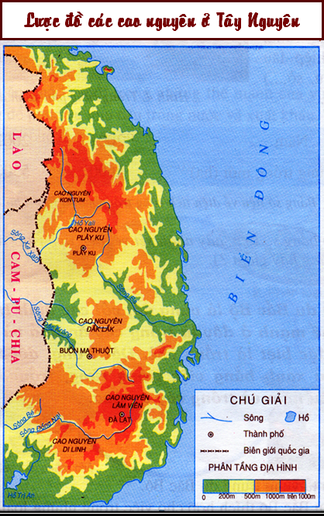
Chỉ trên lược đồ những cao nguyên ở Tây Nguyên có độ cao theo thứ tự từ thấp đến cao?
LƯỢC ĐỒ CÁC CAO NGUYÊN Ở TÂY NGUYÊN

Slide 5

Địa lí
Thành phố Đà Lạt

Slide 6
KHÁM PHÁ

Slide 7
Cao nguyên
Lâm Viên
LƯỢC ĐỒ CÁC CAO NGUYÊN Ở TÂY NGUYÊN

Slide 8
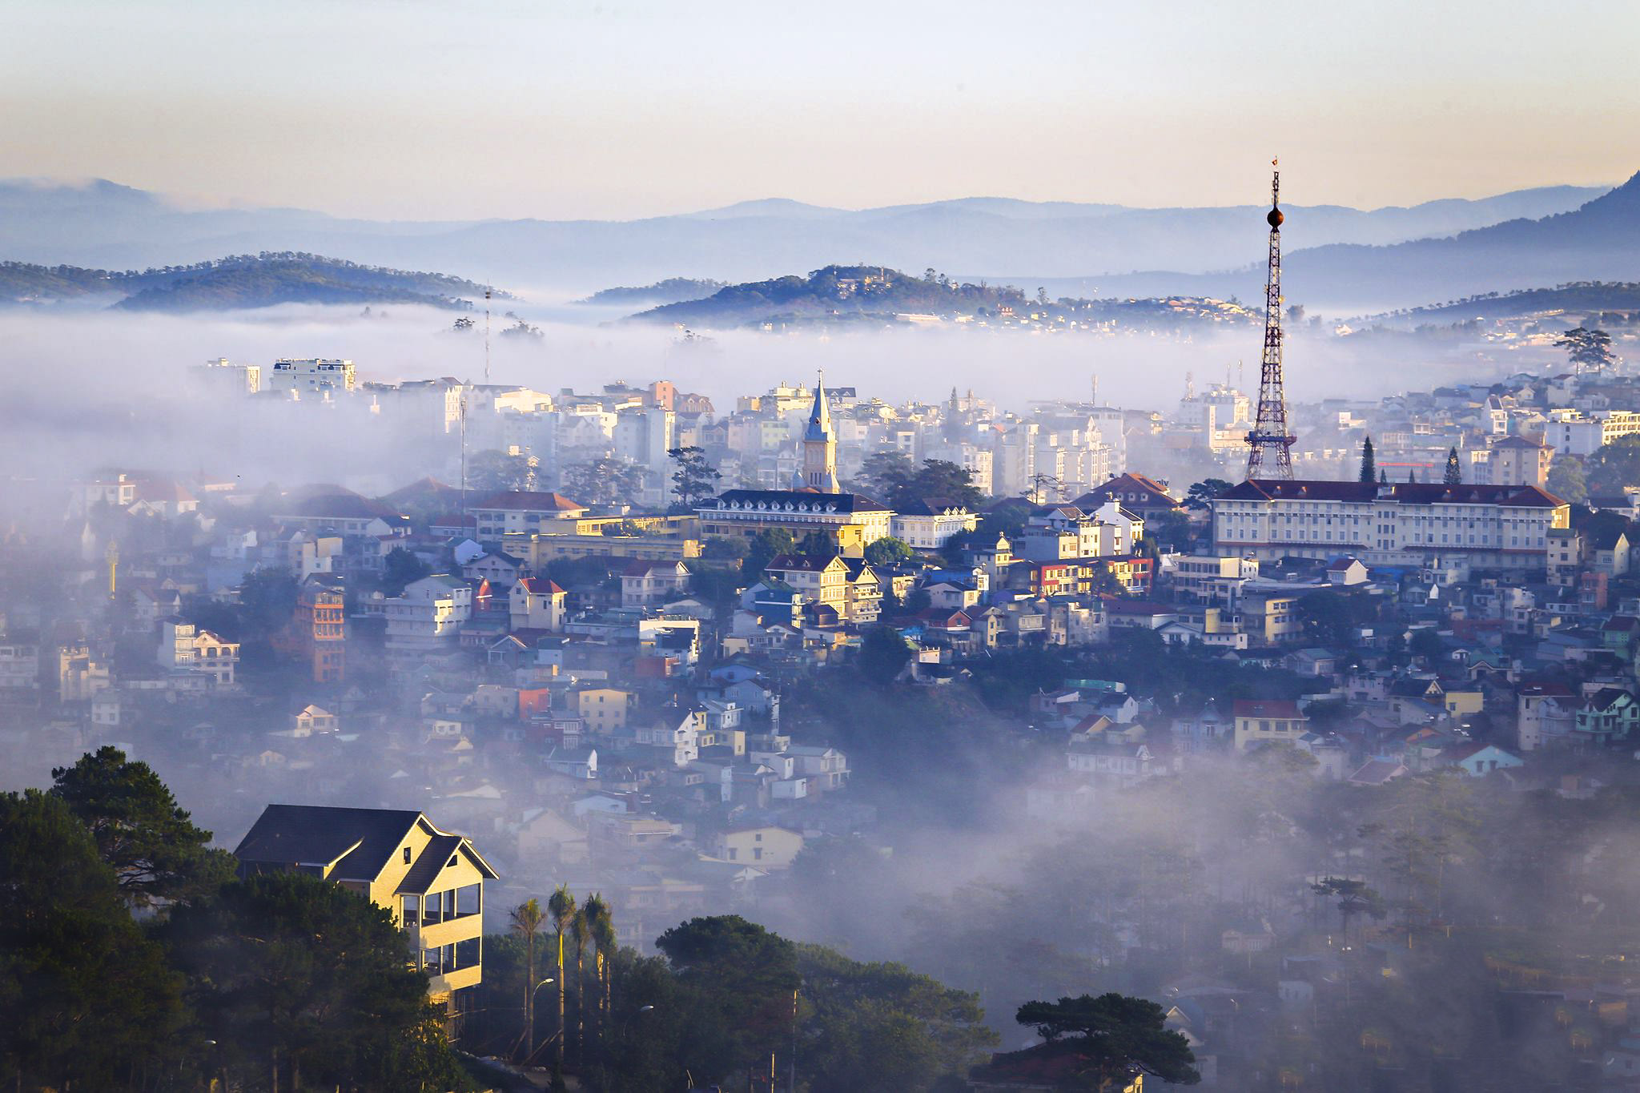
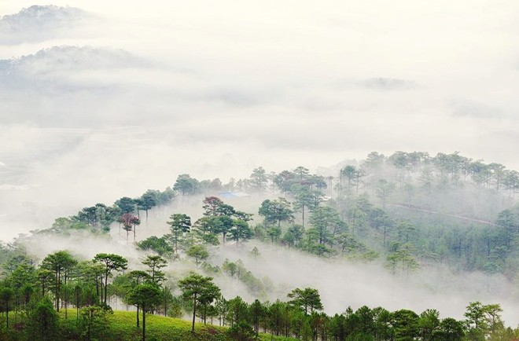

Slide 9
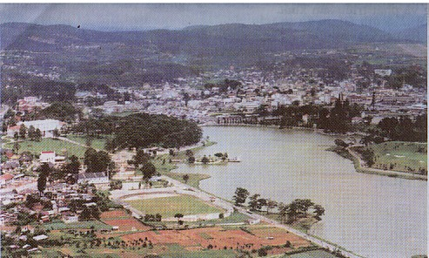
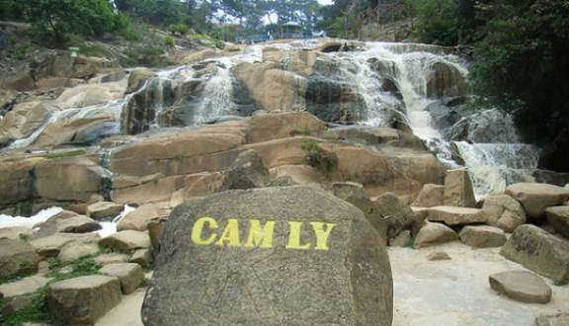
Hình 1. Hồ Xuân Hương
Hình 2. Thác Cam Ly

Slide 10
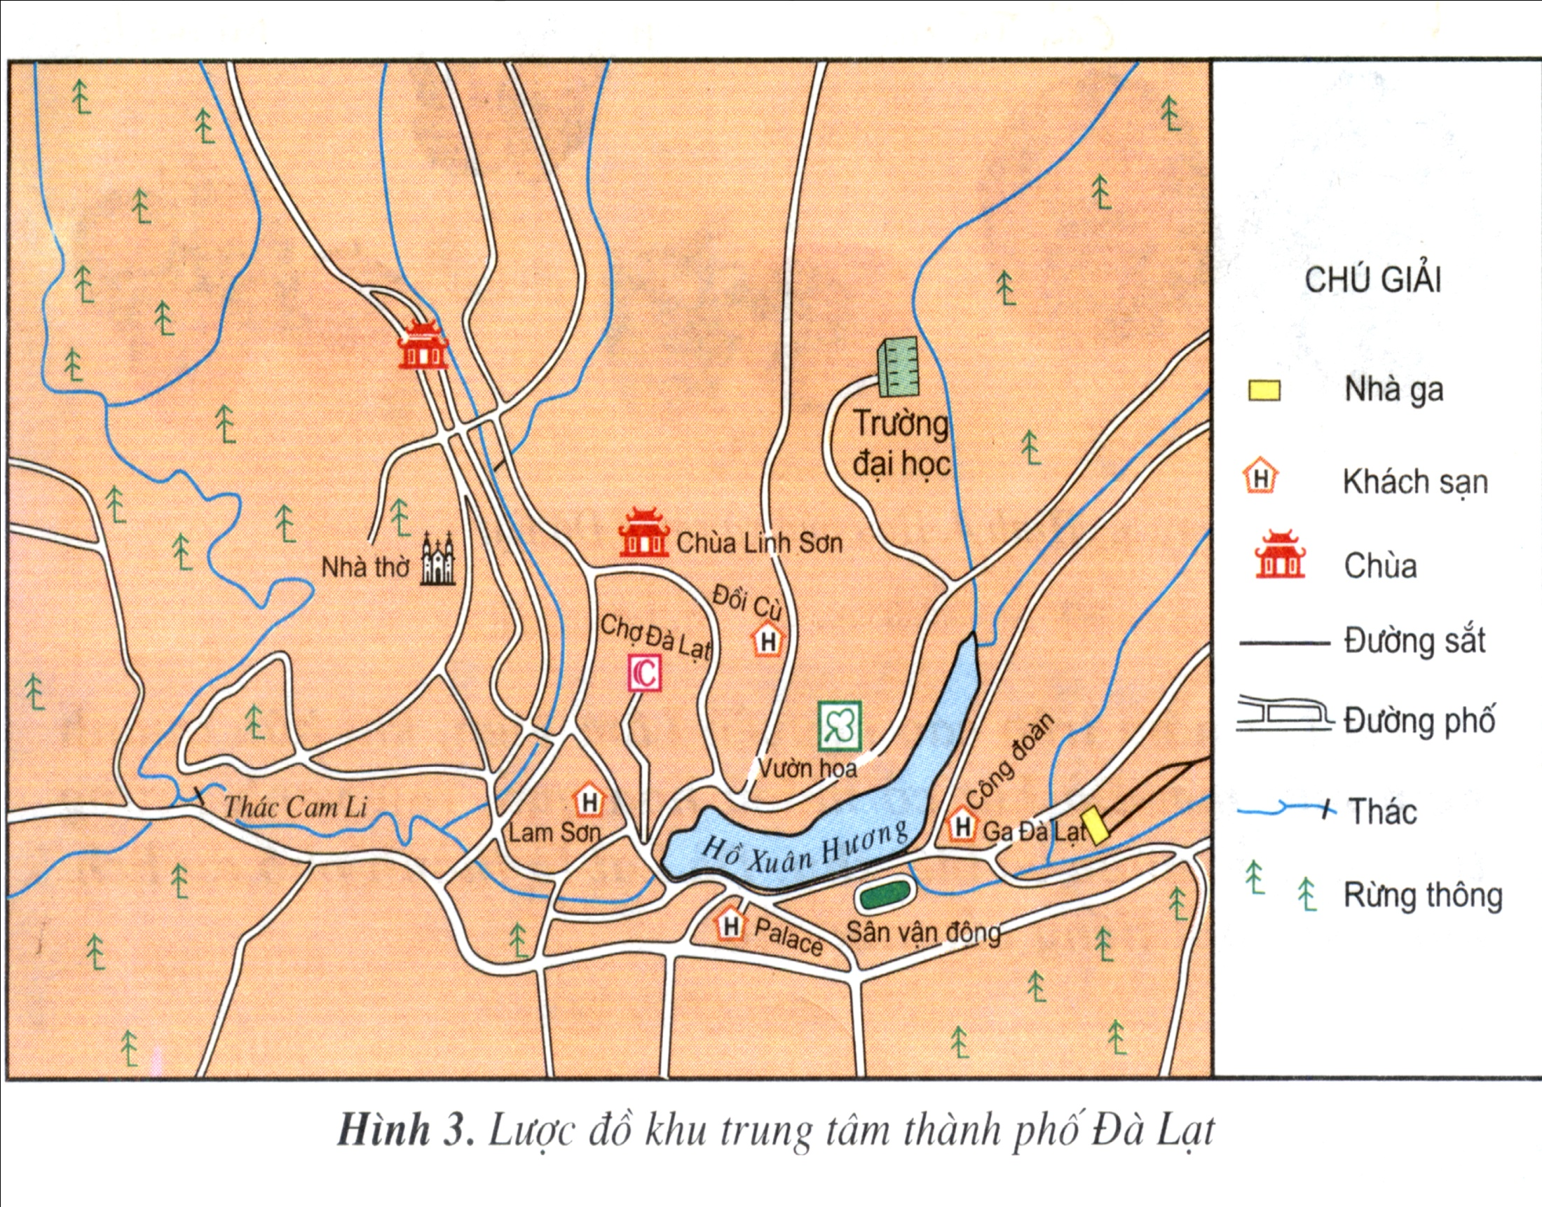

Slide 11
Tìm vị trí Hồ Xuân Hương, thác Cam Li trên lược đồ

Slide 12
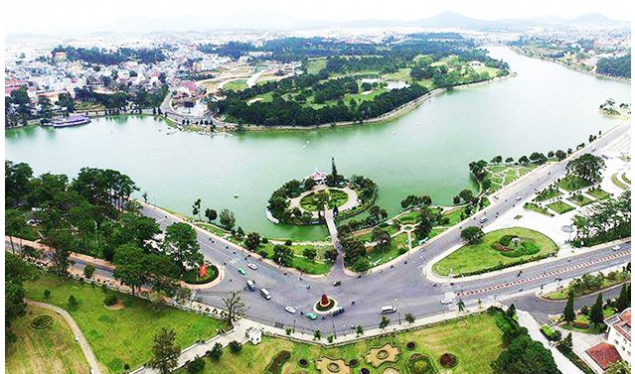
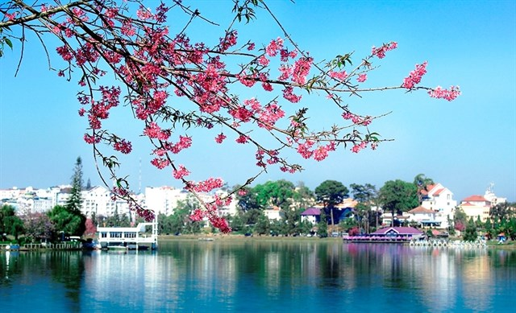
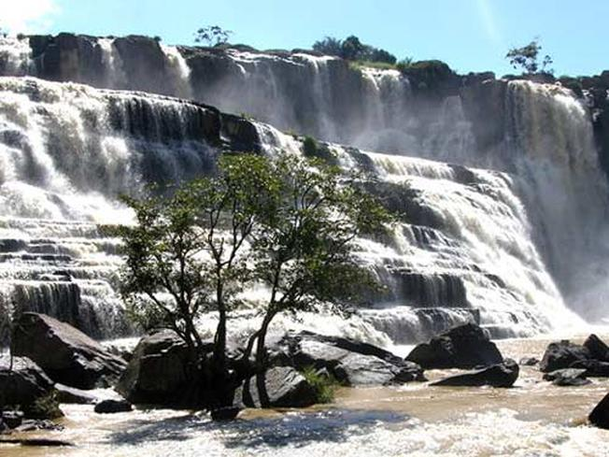
Hồ Xuân Hương
18
2
20
16
42
44
12
48
46
24
8
34
40
36
0
6
32
14
26
56
54
60
58
50
52
4
30
28
10
22
38
Thác Cam Ly

Slide 13

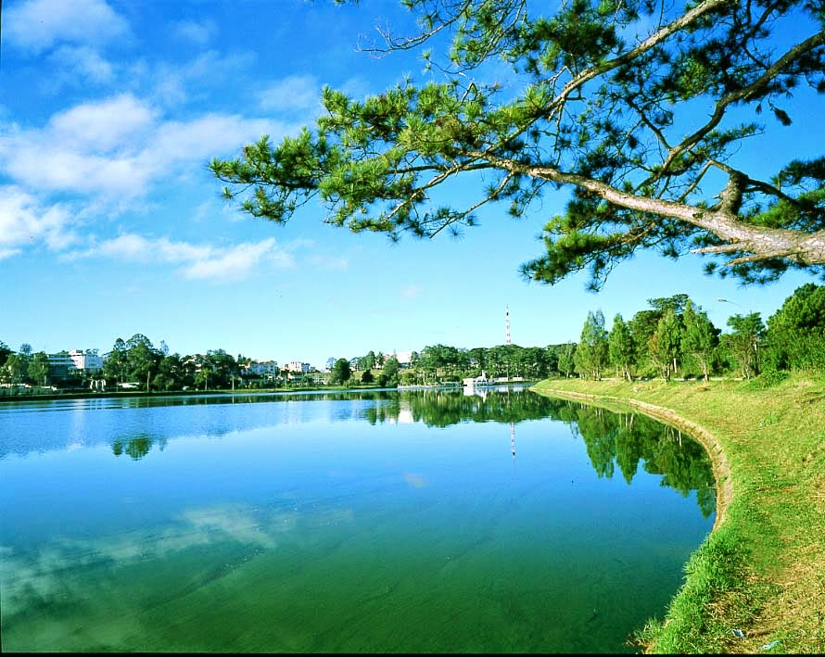
Giới thiệu cảnh đẹp ở Đà Lạt

Slide 14
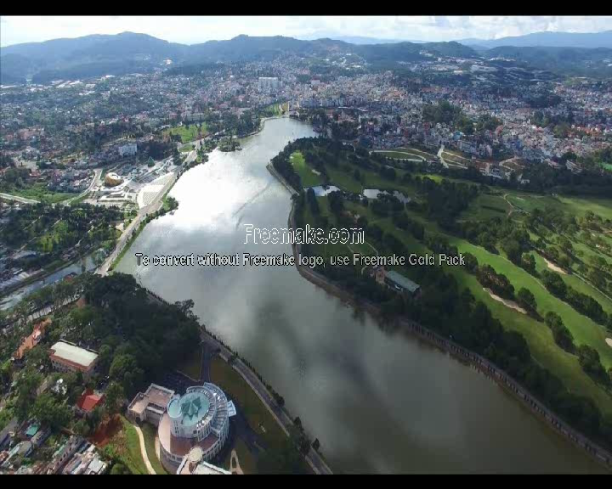

Slide 15
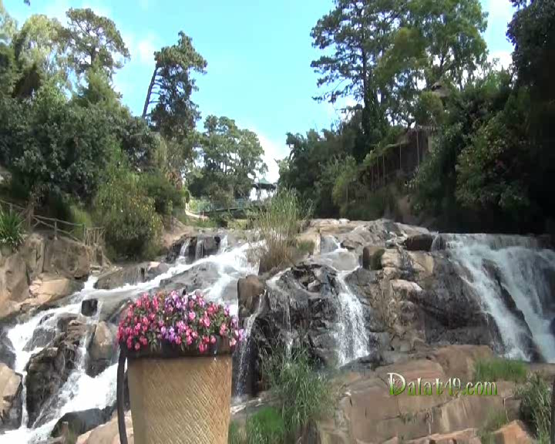

Slide 16
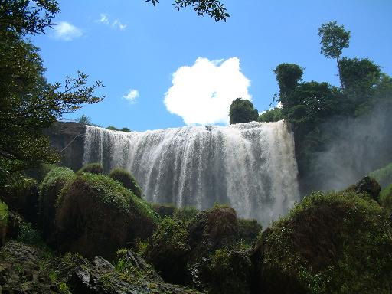
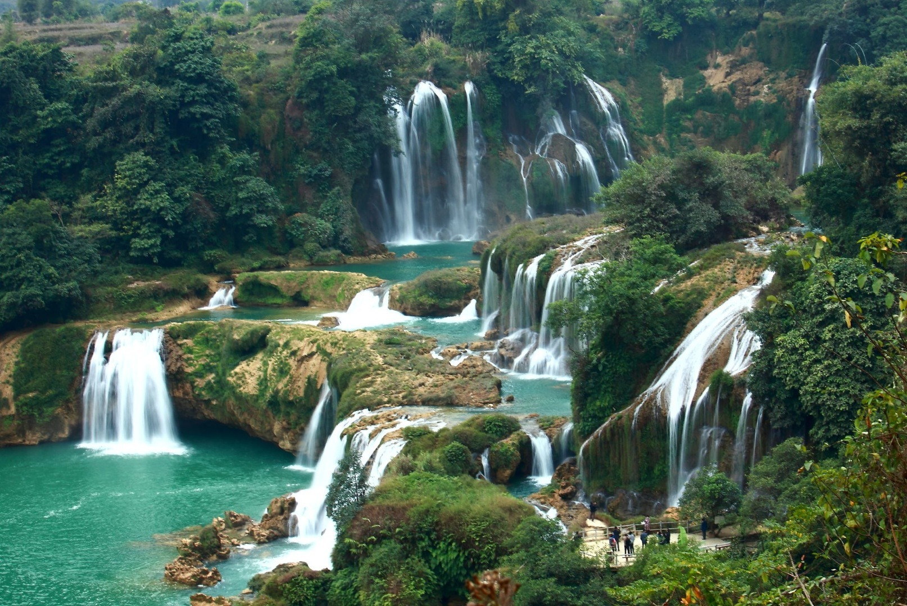
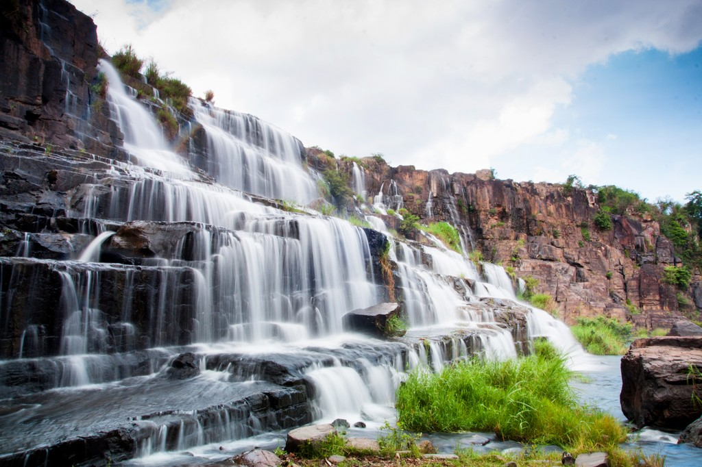
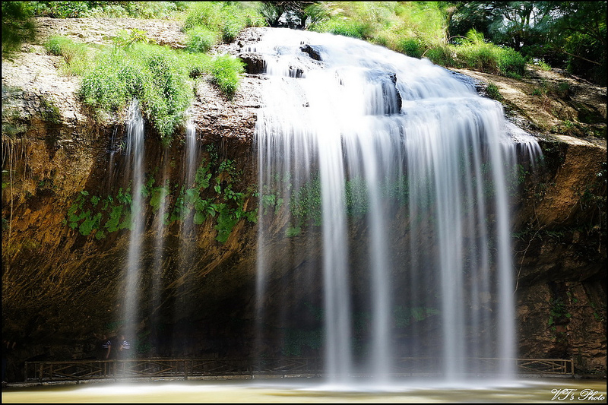
THÁC VOI
THÁC PONGOUR
THÁC PREN
THÁC DAMBRI

Slide 17
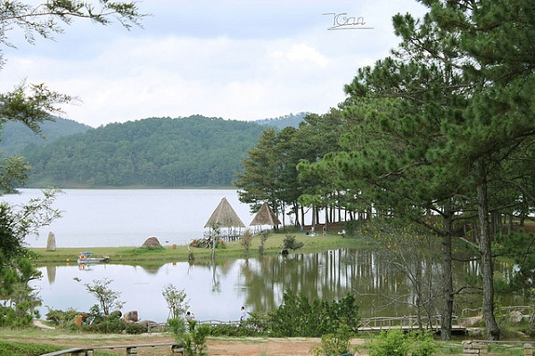
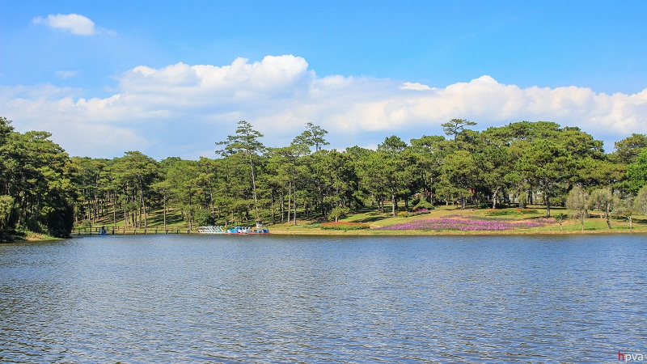
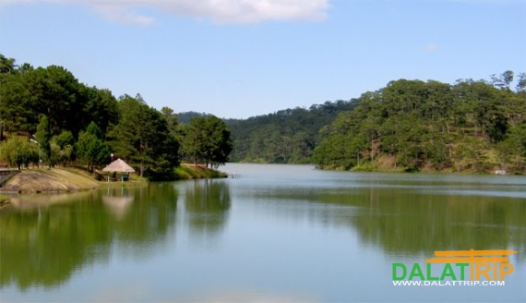
HỒ SUỐI VÀNG
HỒ ĐAN KIA
HỒ THAN THỞ

Slide 18
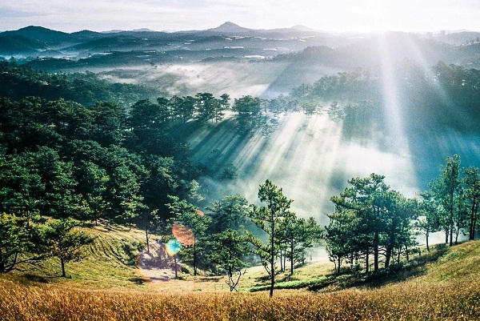
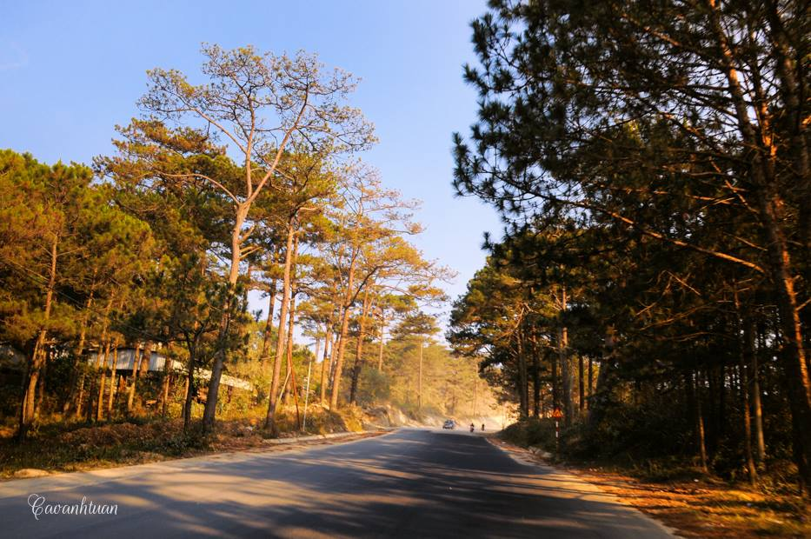
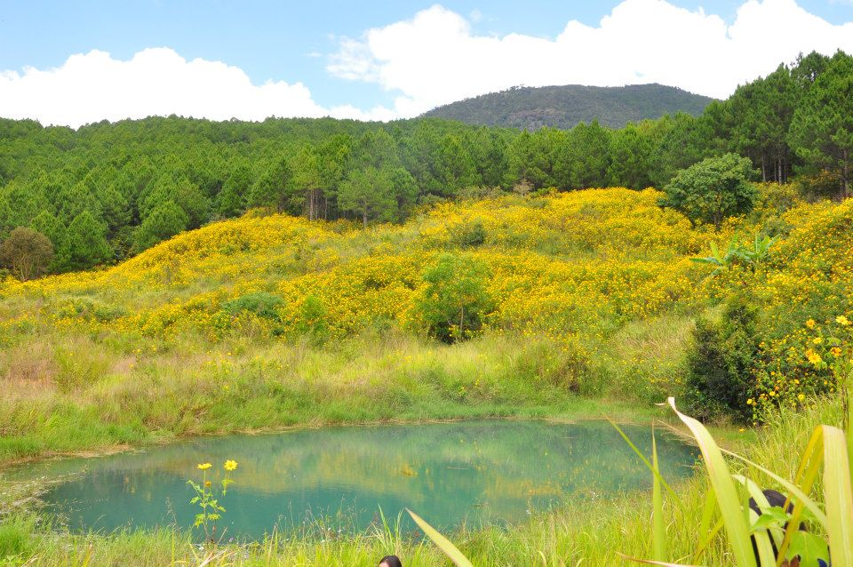
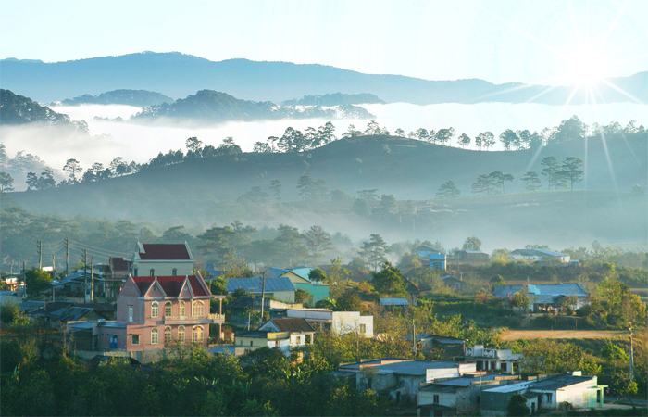

Slide 19
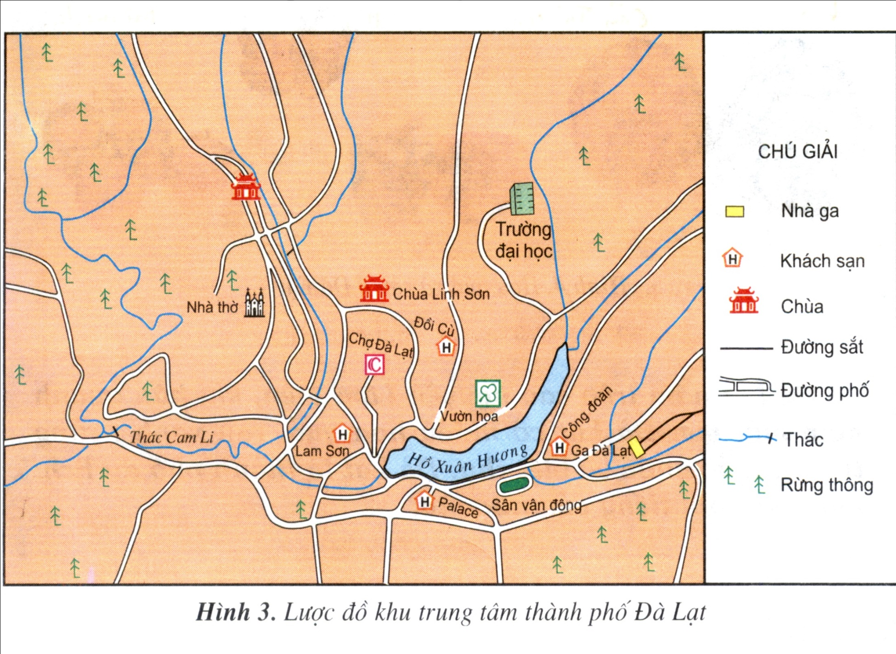
2. Đà Lạt – Thành phố du lịch và nghỉ mát

Slide 20

Câu 1: Viết tiếp vào chỗ chấm:
Có khí hậu…………………………………………….……….
Đà Lạt - Thành phố nổi tiếng về du lịch, nghỉ mát
Có các cảnh quan tự nhiên đẹp như ……………..
Có các công trình phục vụ du lịch như……………
Có các hoạt động du lịch lí thú như………………
Câu 2: Quan sát lược đồ, kể tên một số điểm du lịch nổi tiếng.
90
89
88
87
86
85
84
83
82
81
80
79
78
77
76
75
74
73
72
71
70
69
68
67
66
65
64
63
62
61
60
59
58
57
56
55
54
53
52
51
50
49
48
47
46
45
44
43
42
41
40
39
38
37
36
35
34
33
32
31
30
29
28
27
26
25
24
23
22
21
20
19
18
17
16
15
14
13
12
11
10
9
8
7
6
5
4
3
2
1
0

Slide 21
Câu 1: Viết tiếp vào chỗ chấm:
Có khí hậu mát mẻ quanh năm
Đà Lạt - Thành phố nổi tiếng về du lịch, nghỉ mát
Có các cảnh quan tự nhiên đẹp như rừng thông, vườn hoa, thác nước, chùa …
Có các công trình phục vụ du lịch như nhà ga, khách sạn, biệt thự, sân gôn…
Có các hoạt động du lịch lí thú như đua thuyền, cưỡi ngựa, ngắm cảnh, …

Slide 22
Giới thiệu một số điểm du lịch ở Đà Lạt

Slide 23
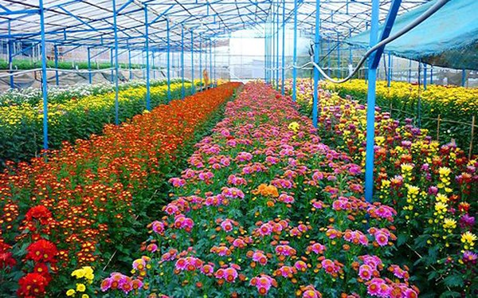
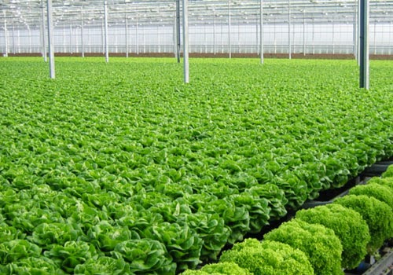
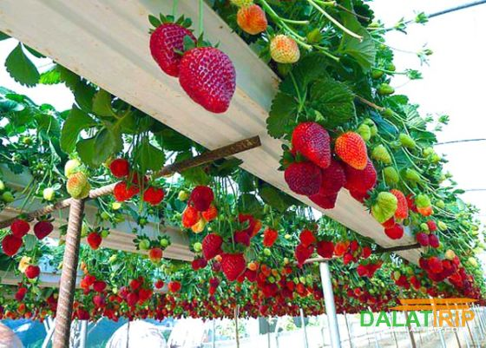

Slide 24
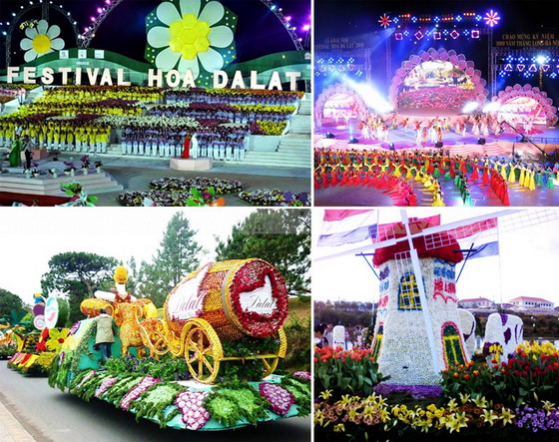
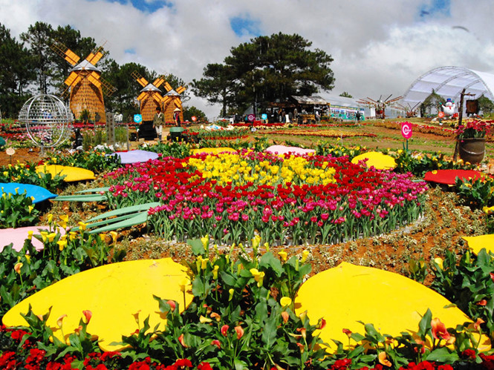
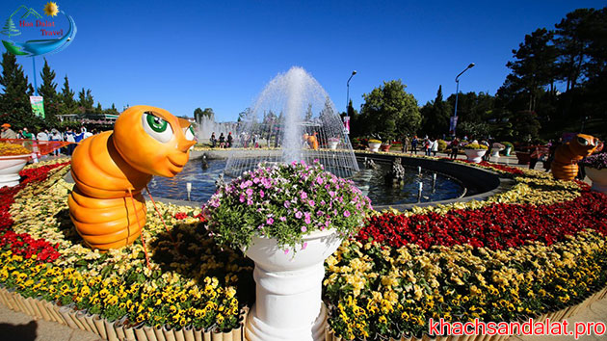

Slide 25

Ghi nhớ
Đà Lạt nằm trên cao nguyên Lâm Viên, khí hậu quanh năm mát mẻ. Đà Lạt có nhiều hoa quả, rau xanh; rừng thông, thác nước và biệt thự. Đà Lạt là thành phố du lịch, nghỉ mát nổi tiếng của nước ta.

